Slide 1

PORTAL
ECONOMUNDI

Slide 2
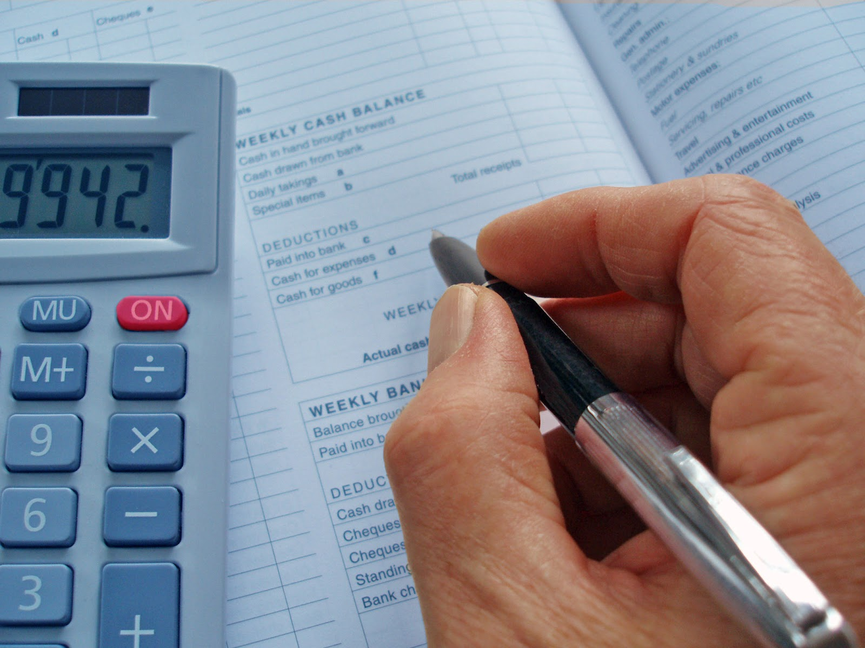
Atender um déficit de conhecimento aos seus próprios assuntos financeiros

Slide 3

Principais notícias do Brasil e do mundo na área econômica

Slide 4

Entrega ao usuário um dicionário com os termos técnicos usados nas notícias

Slide 5

SIMULAÇÕES DE INVESTIMENTOS

Slide 6

62% dos brasileiros* sentiram que suas despesas eram maiores que seus rendimentos
* SERASA EXPERIAN, 2018

Slide 7

O brasileiro possui uma nota 6,2* no quesito Educação Financeira
* SERASA EXPERIAN, 2017

Slide 8
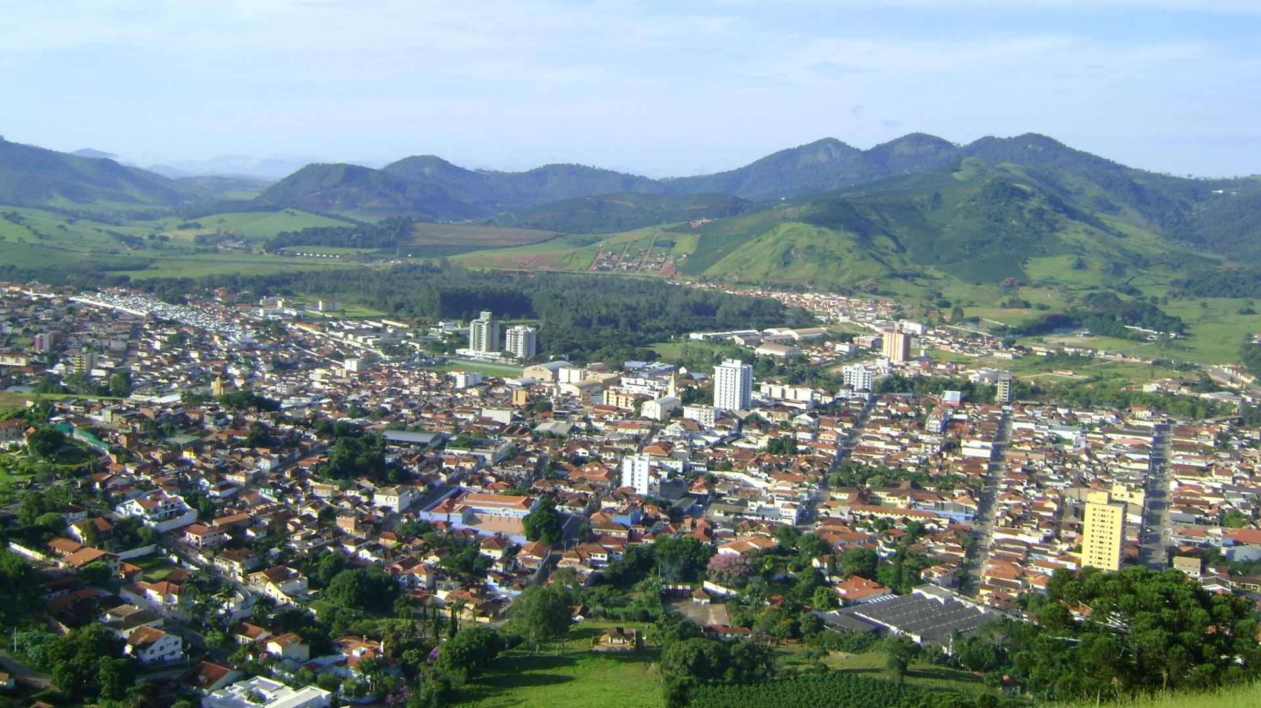
SANTA RITA
DO SAPUCAÍ,
O VALE DA
ELETRÔNICA

Slide 9

Arranjo Produto Eletrônico (APL)

Slide 10
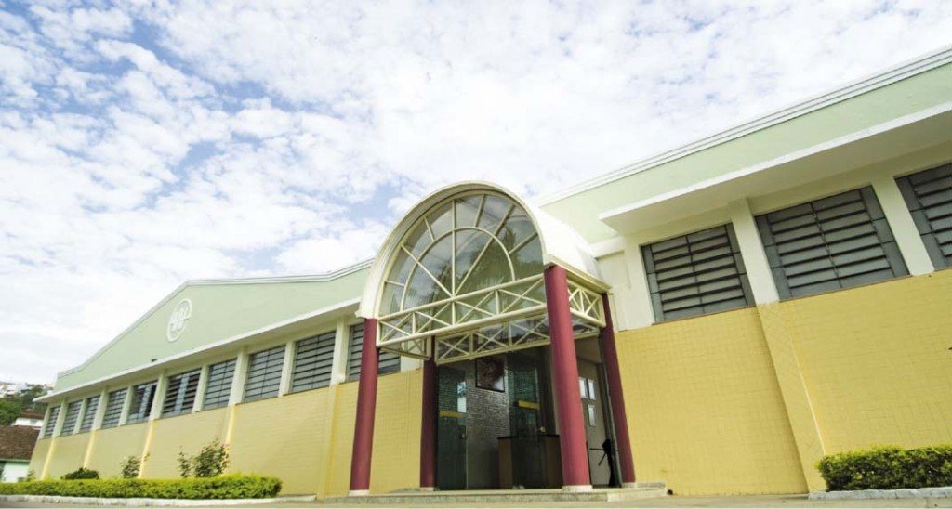
Escola Técnica de Eletrônica (ETE)

Slide 11
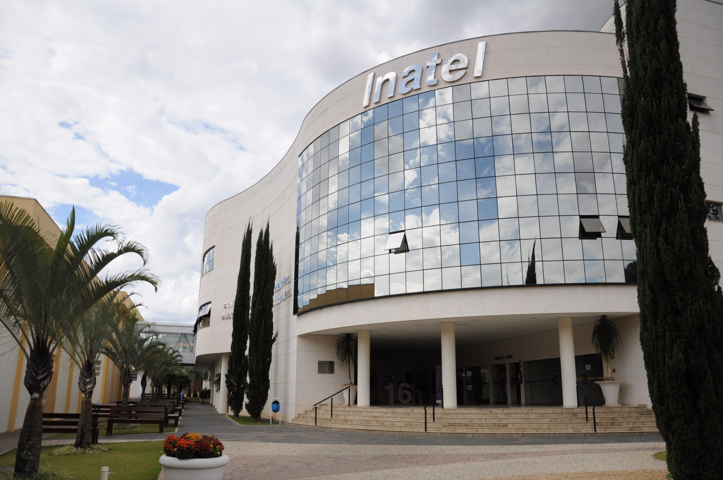
Instituto Nacional de Telecomunicações
(INATEL)

Slide 12
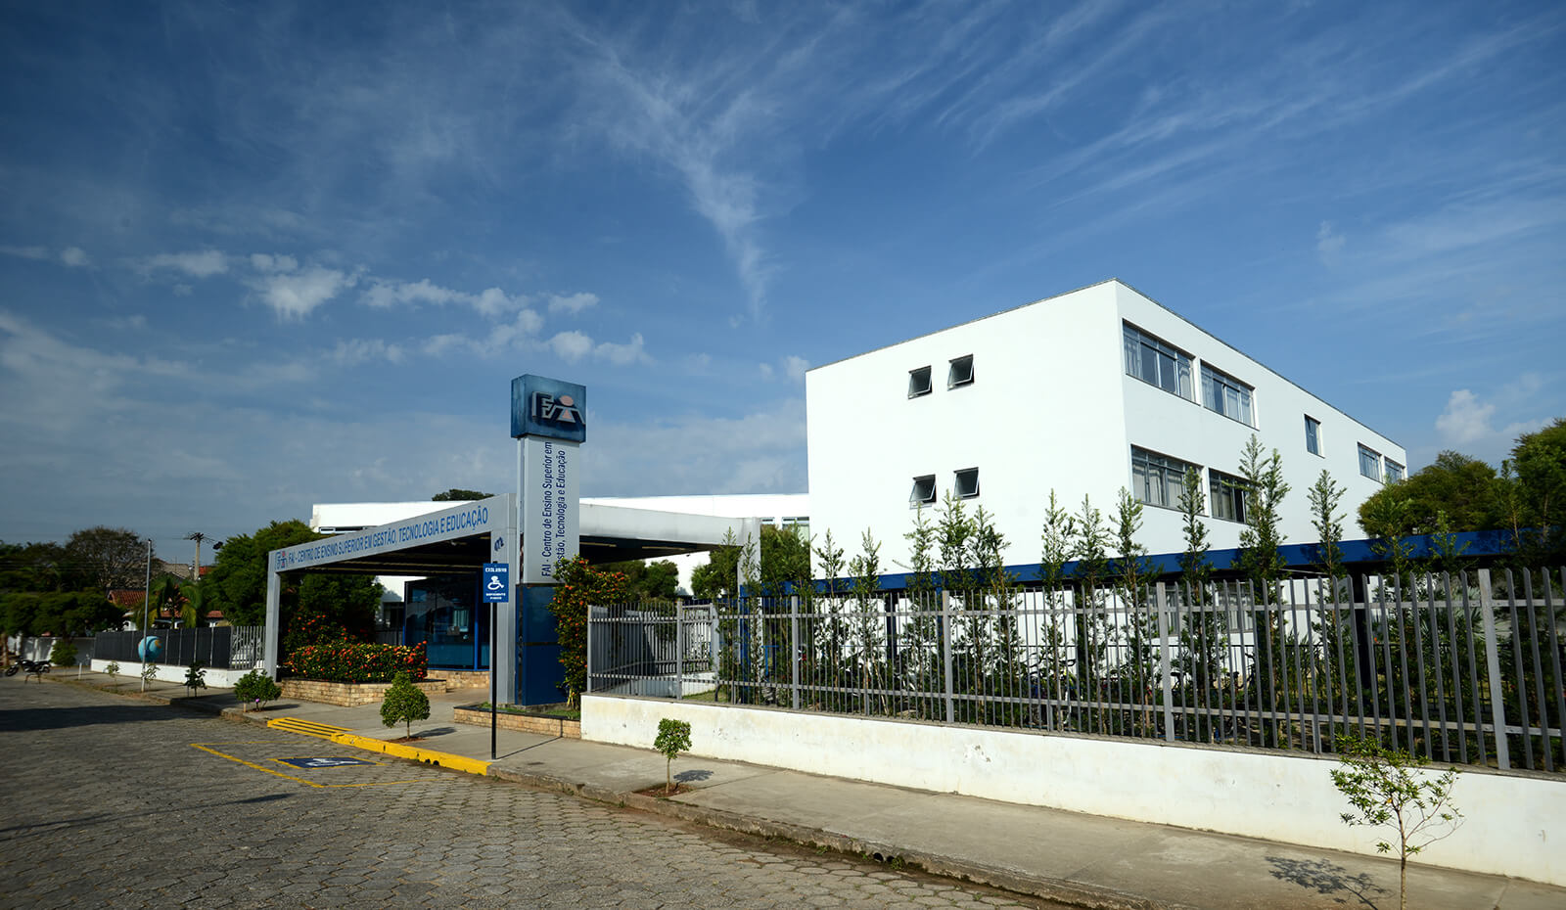
Centro de Ensino Superior em Gestão, Tecnologia e Educação
(FAI)

Slide 13

ECONOMIA E
FINANÇAS
NA
INTERNET

Slide 14
O PRODUTO

Slide 15
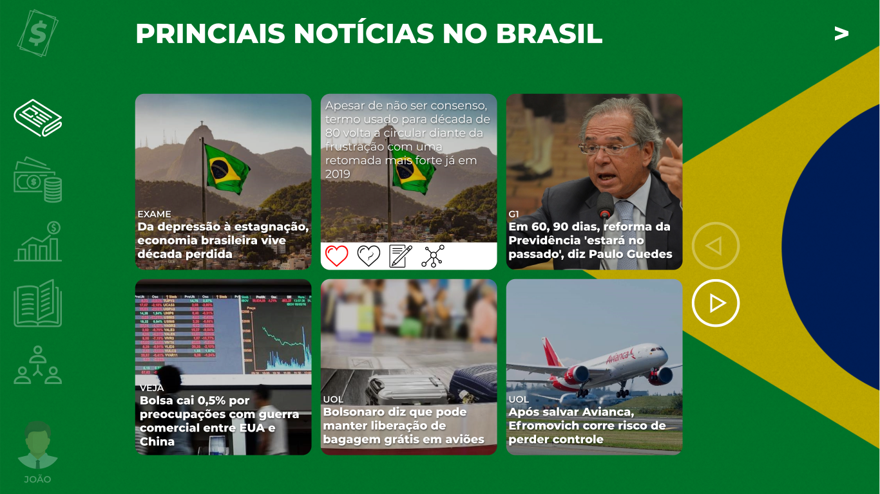

Slide 16

ORGANIZAÇÃO
DE INFORMAÇÕES
ESTUDOS

Slide 17

O MARKETING

Slide 18
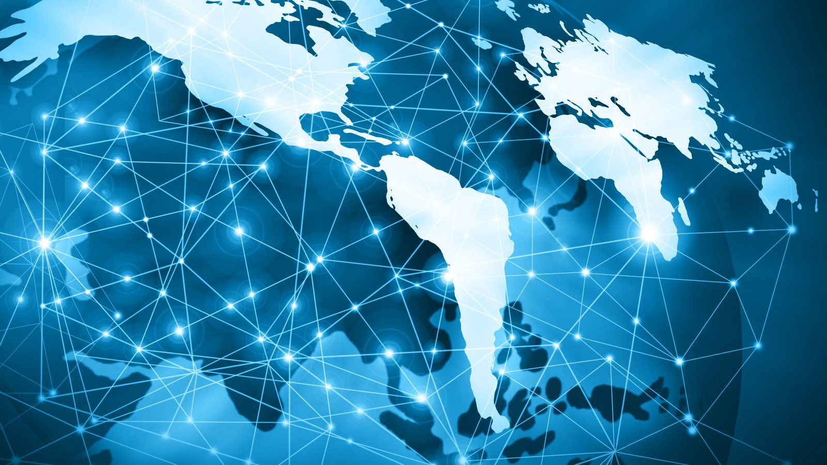
EM 2018 FORAM
INVESTIDOS
$2,23 TRI
EM TI NO
MUNDO

Slide 19

DESSES,
$47 BI
NO
BRASIL

Slide 20

O BRASIL É DONO DE
46,6% DOS
INVESTIMENTOS
NA AMÉRICA
LATINA
NA ÁREA

Slide 21

49,3% DAS
EMPRESAS
NO BRASIL
SÃO MICRO

Slide 22

64% DOS
BRASILEIROS
ESTÃO
CONECTADOS

Slide 23

FICAMOS
APROXIMADAMENTE
9 HORAS* NA INTERNET
* IBGE

Slide 24

40%* DOS BRASILEIROS
NÃO POUPAM
NADA POR MÊS
* ANBIMA

Slide 25

32% CONSEGUIRAM
ECONOMIZAR
QUALQUER QUANTIA

Slide 26

42% INVESTIU EM
PRODUTOS
FINANCEIROS

Slide 27

16% DIZEM APLICAR
NA POUPANÇA

Slide 28

FUNDOS DE INVESTIMENTO,
PREVIDÊNCIA PRIVADA E
IMÓVEIS
REPRESENTAM ENTRE
1% E 2%

Slide 29

38% DIZ CONHECER
ALGUM TIPO DE
INVESTIMENTO

Slide 30
PORTAL ECONOMUNDI
VIDA FINANCEIRA SAÚDAVEL

Slide 31
OBRIGADO!

